Slide 1



ДЕНЬ ОТКРЫТЫХ ДВЕРЕЙ
Тема 12. Потоки (Streams) и работа с файлами

Slide 2
Цель занятия:
Освоить модуль fs через призму потоковой передачи данных. Научить сервер эффективно отдавать статику и стримить медиаконтент.

Slide 3
Учебные вопросы:
1. Отдача статических файлов (Картинки, CSS, JS)
2. Стриминг аудио (mp3)

Slide 4
1. Отдача статических файлов (Картинки, CSS, JS)
Для веб-разработчика «отдача статики» - это база. Если HTML-файл запрашивает картинку или файл стилей, браузер делает отдельные HTTP-запросы на каждый из этих ресурсов.
Наша задача - научить сервер распознавать расширение файла и отдавать его с правильным «паспортом» (MIME-типом).

Slide 5
Когда браузер видит в HTML строку <link rel="stylesheet" href="/style.css">, он отправляет новый GET-запрос по пути /style.css.
Если наш сервер просто отдаст текст файла, но не укажет, что это CSS, браузер может проигнорировать стили из соображений безопасности

Slide 6
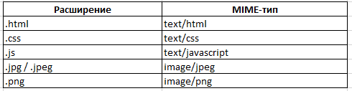
Таблица MIME-типов
Чтобы браузер правильно обработал файл, мы должны отправить заголовок Content-Type. Вот основные типы для веб-стека:

Slide 7
MIME-тип (Multipurpose Internet Mail Extensions) - это специальная метка (строка), которую сервер отправляет браузеру вместе с файлом, чтобы объяснить, что это за данные и как их отображать.
Представьте, что сервер отправляет браузеру посылку. Сами данные внутри - это просто набор байтов (единиц и нулей). Без «наклейки» на посылке браузер не поймет: нужно ли этот файл запустить как видео, отобразить как картинку или просто скачать на диск.

Slide 8
Реализация универсального обработчика
Вместо того чтобы писать if для каждого файла, мы будем извлекать расширение динамически.

Slide 9
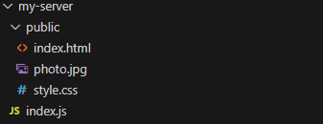
Реализация:
Создадим в проекте папку public со статичными файлами:

Slide 10
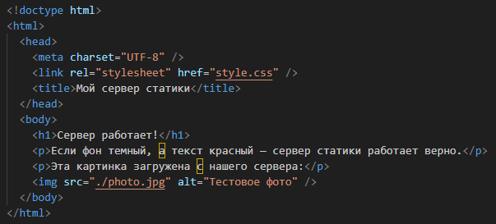
Index.html

Slide 11
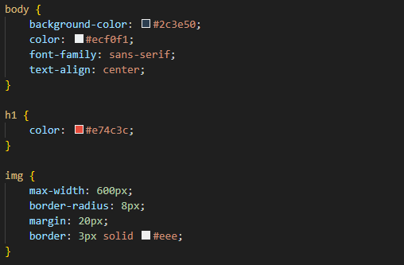
style.css

Slide 12
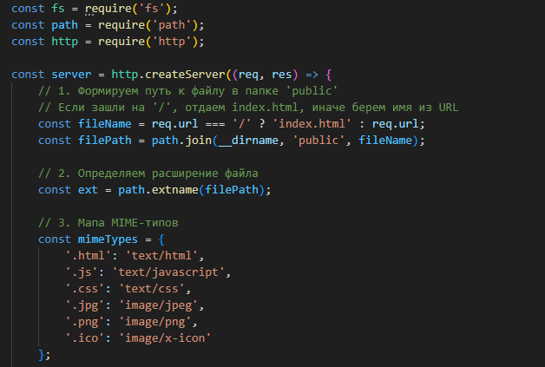
index.js

Slide 13
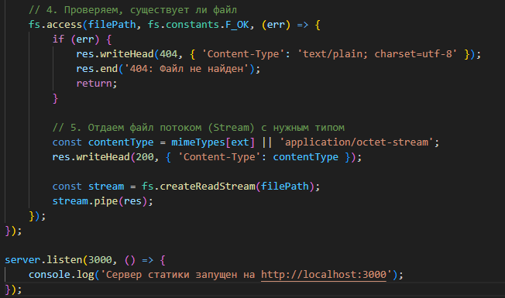

Slide 14
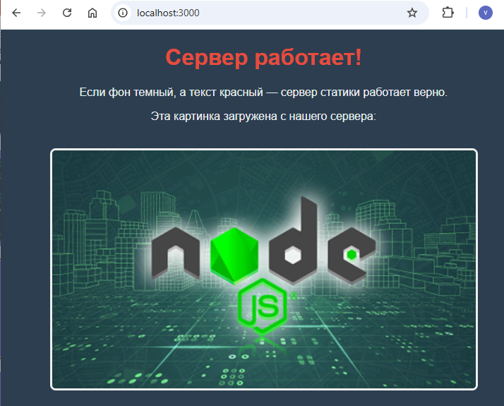
Результат:

Slide 15
Итог:
Структура проекта: Все публичные файлы (картинки, стили) принято хранить в отдельной папке (например, public или static). Это разделяет логику сервера и ресурсы.
Безопасность: Если не ограничивать пути, пользователь может запросить ../../etc/passwd или ваш config.json с паролями. Проверка через path.join и ограничение папкой public - первый шаг к защите.
Автоматизация: Один кусок кода теперь обслуживает десятки разных картинок и скриптов без добавления новых if/else.

Slide 16
2. Стриминг аудио
Когда мы работаем с аудио или видео, наша цель - минимизировать время ожидания пользователя (TTFB - Time to First Byte).
Мы хотим, чтобы музыка заиграла через 100мс, а не через 5 секунд после начала загрузки.

Slide 17
Принцип работы потока
Когда браузер встречает тег <audio>, он делает GET-запрос к нашему серверу. Node.js не читает файл целиком.
Он создает «трубу» между жестким диском и сетевым соединением.

Slide 18
Почему .pipe(res) - это магия?
Метод pipe автоматически управляет скоростью передачи данных.
Если интернет у пользователя медленный, pipe замедлит чтение с диска, чтобы не переполнять буфер.
Если пользователь нажал на «паузу», поток данных приостановится сам собой.
Это называется Backpressure (обратное давление) - механизм, который предотвращает «захлебывание» системы данными.

Slide 19
Практическая реализация
Чтобы это заработало, нам нужно добавить всего одну строку в наш список MIME-типов и закинуть любой .mp3 файл в папку public.

Slide 20
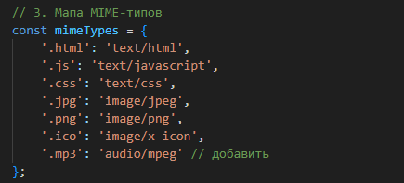
Чтобы это заработало, нам нужно добавить всего одну строку в наш список MIME-типов и закинуть любой .mp3 файл в папку public.
Дополнение в server.js:

Slide 21
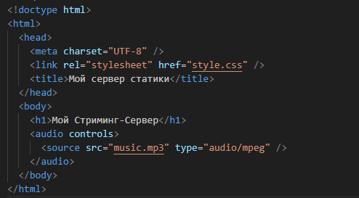
index.html

Slide 22
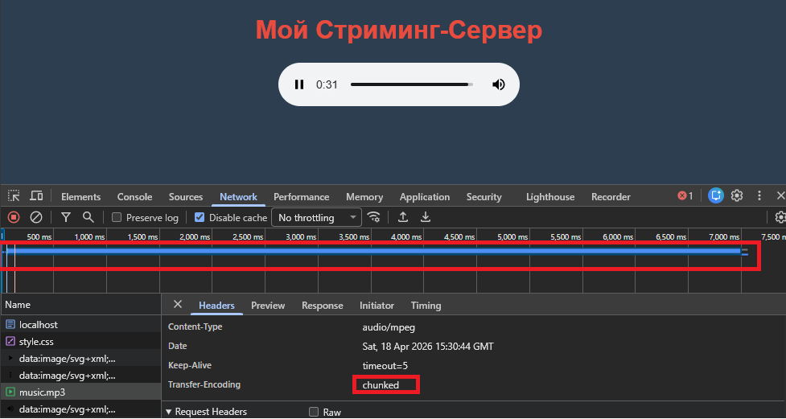
Результат:

Slide 23
Итог:
Стриминг - передача данных частями для мгновенного доступа.
audio/mpeg - стандартный MIME-тип для mp3.
Backpressure - автоматический контроль скорости потока в Node.js.
Использование createReadStream позволяет серверу обслуживать сотни слушателей одновременно, не забивая оперативную память.

Slide 24
Стриминг видео в Node.js работает по тому же принципу «водопроводного крана», что и аудио, но с одним важным техническим отличием: видеофайлы обычно весят намного больше, и пользователю жизненно необходима возможность перемотки.
Если для аудио нам хватало простой передачи файла через .pipe(), то для видео браузеры ведут себя умнее: они запрашивают не весь файл целиком, а конкретные диапазоны байтов (например, «дай мне байты с 5 000 000 по 10 000 000»).

Slide 25
Выводы:
Streams (Потоки) - это способ обработки данных по частям. Это база для высоконагруженных систем.
Pipe - это "магистраль", которая соединяет источник данных и получателя, автоматически контролируя скорость (Backpressure).
Статика - это не только HTML. Сервер должен уметь распознавать типы файлов и выдавать им правильные MIME-паспорта.

Slide 26
Контрольные вопросы
В чем главная проблема использования fs.readFile для отправки видеофайла размером 2 ГБ?
Зачем нам нужен модуль path при формировании пути к файлу?
Что произойдет, если сервер отдаст MP3-файл, но забудет указать MIME-тип audio/mpeg?
Как работает pipe при медленном интернете у клиента?

